Slide 1
视频监控原理

Slide 2
课程说明
课程时间
120分钟
课程目标
帮助新员工了解并掌握视频监控的相关行业知识和基础知识，熟悉视频监控产品的相关原理，理解视频监控技术的发展趋势

Slide 3


内容概要
1
安全防范
2
视频监控原理和技术
3
摄像机基础
4
硬盘录像机
5
磁盘阵列

Slide 4
安全防范基本概念
安全防范（Security）
安全防范是社会公共安全的一部分
安全防范行业是社会公共安全行业的一个分支
以防盗、防劫、防入侵、防破坏为主要内容
三种基本手段
人力防范，实（物）体防范，技术防范
三个基本要素
探测、延迟、反应

Slide 5
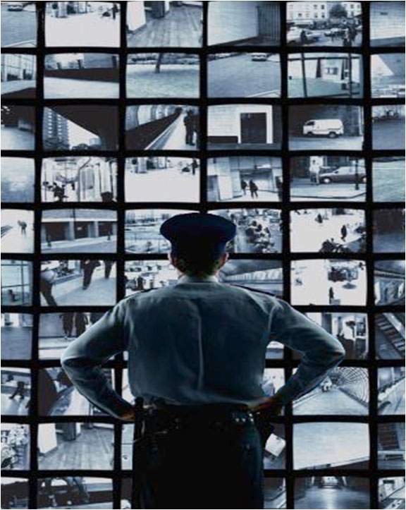
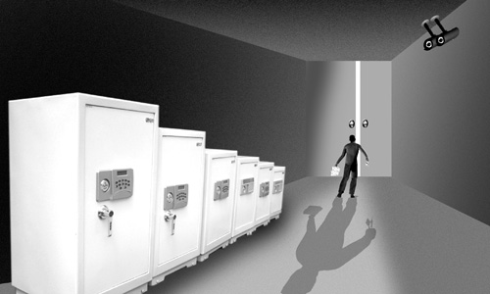
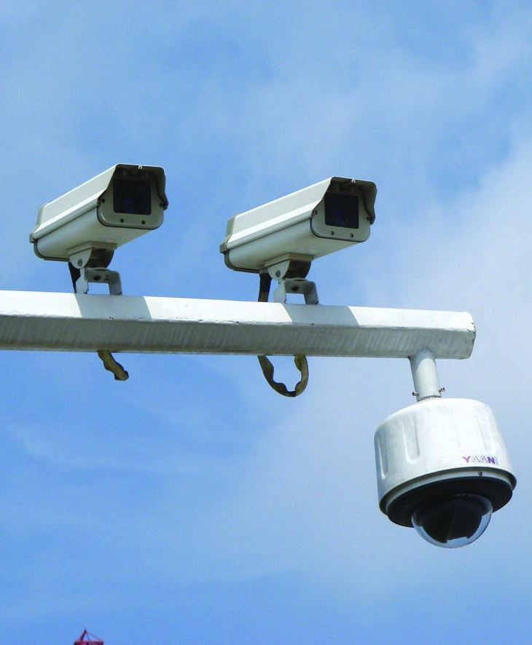
三种基本手段
人 防
物 防
技 防

Slide 6
三种基本手段-人防、物防、技防
人力防范
利用人们自身的传感器（眼、耳等）进行探测，发现妨害或破坏安全的目标，作出反应；用声音警告、恐吓、设障、武器还击等手段来延迟或阻止危险的发生，在自身力量不足时还要发出求援信号，以期待做出进一步的反应，制止危险的发生或处理已发生的危险
实体防范
推迟危险的发生，为“反应”提供足够的时间。现代的实体防范，已不是单纯物质屏障的被动防范，而是越来越多地采用高科技地手段，一方面使实体屏障被破坏的可能性变小，增大延迟时间；另一方面也使实体屏障本身增加探测和反应的功能
技术防范
对人力防范和实体防范在技术手段上的补充和加强。它要融入人力防范和实体防范之中，使人力防范和实体防范在探测、延迟、反应三个基本要素中间不断地增加技术含量，以不断提高探测能力、延迟能力和反应能力，使防范手段起到更好的作用，达到预期的目的

Slide 7
三个基本要素
探测（Detection）
指感知显形和隐性风险事件的发生并发出报警
延迟（Delay）
指延长和推延风险事件发生的进程
反应（Response）
指组织力量为制止风险事件的发生所采取的快速行动
探测、延迟和反应三个基本要素之间是相互联系、缺一不可的关系
探测要准确无误、延迟时间长短要合适，反应要迅速；
反应的总时间应小于（至多等于）探测加延迟的总时间

Slide 8
三个基本手段与三个基本要素
 | 探测 | 延迟 | 反应
人防 |  |  | 
物防 |  |  | 
技防 |  |  | 
安全防范工程设计应遵循的原则之一：
技防、物防、人防相结合，探测、延迟、反应相协调
——《安全防范工程技术规范》GB50348-2004

Slide 9
安全防范系统设计依据
国家标准（GB[/T]）
GB50348-2004《安全防范工程技术规范》
GB20815-2006《视频安防监控数字录像设备 》
… …
行业标准（GA[/T]）
GA38-2004《银行营业场所风险等级和防护级别的规定》
GA308-2004《安全防范系统验收规则》
GA/T669-2006《城市监控报警联网系统通用技术要求》
… …
地方标准（DBXX[/T]）
DB33/T334-2001《安全防范系统》
… …
行业管理规定
国家公安部、国家教育部、省公安厅等相应文件及规范
企业标准（QB）

Slide 10
安全防范产品
入侵探测器
防盗(抢)报警控制器(手动)
汽车防盗报警系统
出入口控制设备
防盗保险柜（箱）
机械防盗锁
(楼宇)(可视)对讲系统
防盗安全门
防弹复合玻璃
视频监控设备

Slide 11
安全技术防范（工程）系统
视频监控系统
利用视频技术探测、监视设防区域并实时显示、记录现场图像的电子系统或网络。
入侵报警系统
利用传感技术和电子信息技术探测并指示非法进入或试图非法进入设防区域的行为，处理报警信息，发出报警信息的系统或网络。
出入口（门禁）控制系统
利用自定义符和/或模式识别技术对出入口目标进行识别并控制出入口执行机构启闭的电子系统或网络
电子巡查系统（巡更）
停车库（场）管理系统
防爆安全检查系统
安全管理系统（集成以上系统的平台）

Slide 12
复习与思考
安全防范的三个基本手段是什么？
安全防范的三个基本要素是什么？
现有的安全防范体系中，包括哪4个层次的标准？
安全技术防范（工程）系统通常包括哪些子系统？

Slide 13

内容概要
1
安全防范
2
视频监控原理和技术
3
摄像机基础
4
硬盘录像机
5
磁盘阵列

Slide 14
视频监控基本定义
视频监控的定义
利用视频技术探测、监视设防区域，实时显示、记录现场图像，检索和显示历史图像的电子系统或网络系统
视频监控系统是安全技术防范的一个子系统
视频监控技术是安全防范技术的一部分
主要功能
业务对象
功能要求
监视
视频源
实时，清晰
控制
控制信令
报警及时、云镜操作灵活
管理
用户命令
存储、检索、回放、认证、维护等

Slide 15
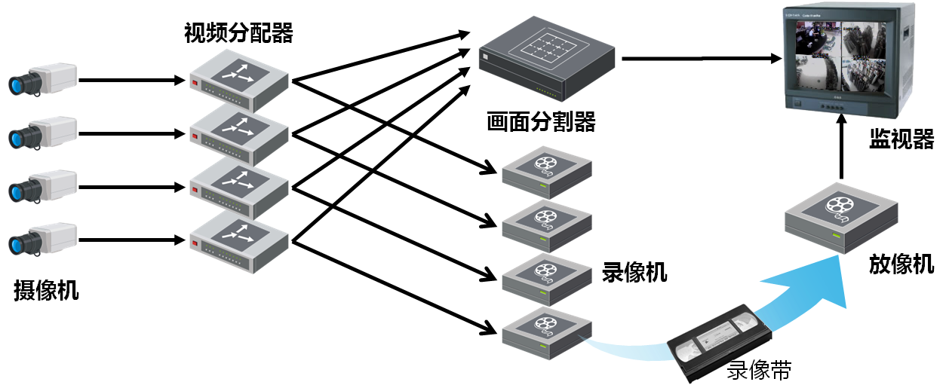
CCTV系统的基本结构
CCTV：闭路电视系统
技术：主要是电视技术
组成：摄像机、监视器、录像机、视频分配器、画面分割器等
功能：监视（监听）、录像、回放等
线缆：视频电缆（SYV，特性阻抗75Ω，信号电平1.0Vp-p最大传输距离500m）
Notes:
模拟监控
组建跨区域监控系统成本高昂、实现难度大
追加监控点难度较高
图像存储成本高、长期保存图像质量下降严重
不支持录像与检索双工操作

Slide 16
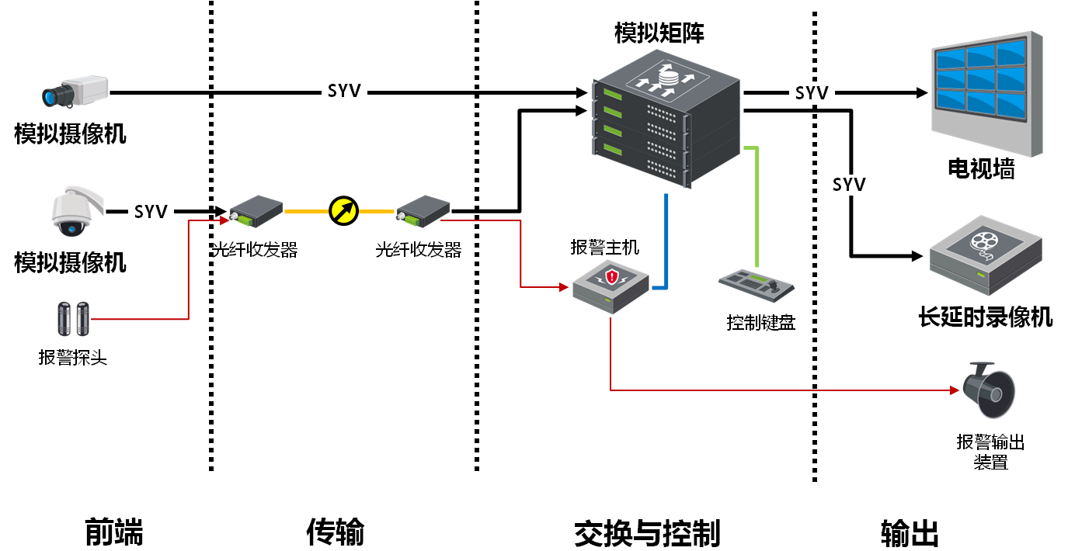
模拟视频监控系统

Slide 17
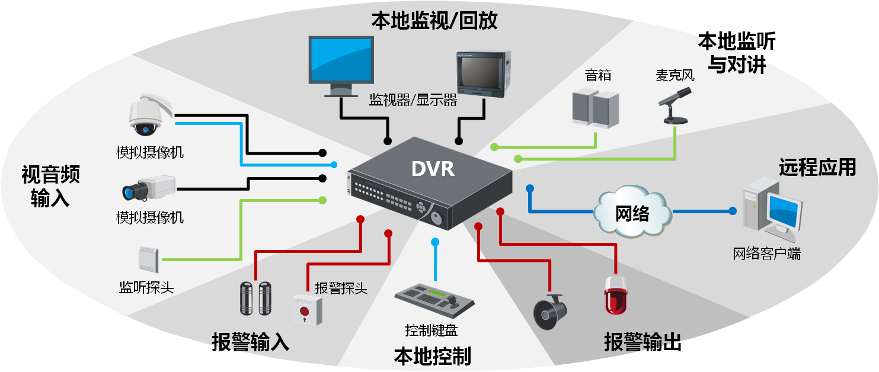
网络视频监控的基本结构
网络视频监控优点
可通过网络组建低成本跨区域监控系统
一机多路，使用大容量硬盘可长期存储
数字信号长期保存信号不失真
采用智能检索，检索与录像可同时进行
循环录像方式，节约人力
技术：主要是视频编解码技术、嵌入式技术
组成：硬盘录像机、摄像机、监视器等
功能：监视（监听）、控制、录像、回放、对讲等
线缆：视频电缆、 485控制线
主要应用：金融、楼宇、小区等

Slide 18
基本概念－图像、视频和码流
图像（Image）
视频（Video）
时间上连续的图像组成视频：Image→Video
视频中的某一幅图像称为一帧（Frame）
帧率（Frame Rate）FPS → 每秒的帧数
码流（Bit Stream）
将图像压缩后形成的数据
码率（Bit Rate）bps/Bps → 对码流进行量化
码率类型：定码率（CBR）、变码率（VBR）
码流类型：视频流、音频流、复合流

Slide 19

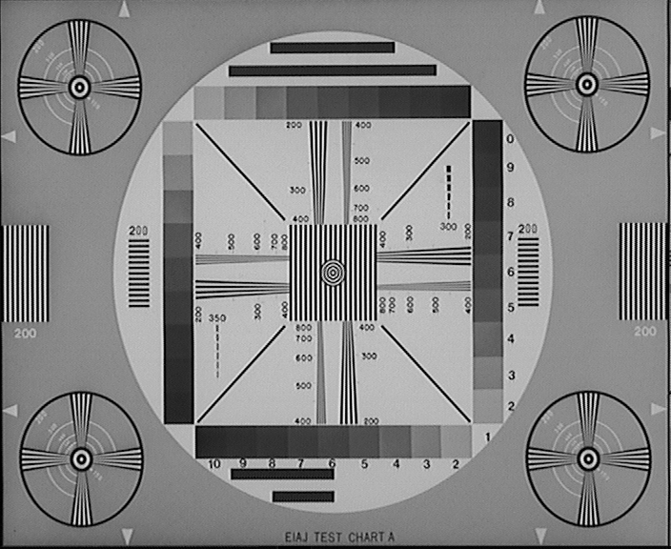
基本概念－图像
像素（Pixel）
分辨率（Resolution）
水平：Width
垂直：Height
线数（TVL）
分辨力
水平
垂直

Slide 20
扫描方式
隔行扫描(Interlacing）
逐行扫描(Progressive)
1
1
2
2
3
3
4
4
5
5
6
6
7
7
8
8
9
9
10
10
11
11
12
12
13
13
14
14
15
15
16
16
奇场(Odd Field)
偶场(Even Field)
只有1场

Slide 21
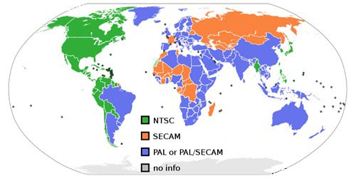
视频制式
PAL（ Phase Alternating Line）：
供电频率为50Hz、场频为每秒50场、帧频为每秒25帧、扫描线为625行
图像彩色误差较小，与黑白电视的兼容也好
中国、德国
NTSC （National Television System Committee）：
供电频率为60Hz，场频为每秒60场，帧频为每秒30帧，扫描线为525行
美国、日本
SECAM（Sequentiel Couleur A Memoire ）：
按顺序传送彩色与存储
俄罗斯、法国、埃及

Slide 22
分辨率
 | WD1 | D1 | 4CIF 1×1 | 2CIF 1 ×1/2 | DCIF 3/4 ×2/3 | CIF 1/2 ×1/2 | QCIF 1/4 ×1/4
PAL | 960 × 576 | 720 × 576 | 704 × 576 | 704 × 288 | 528 × 384 | 352 × 288 | 176 × 144
NTSC | 960 × 480 | 720 × 480 | 704 × 480 | 704 × 240 | 528 × 320 | 352 × 240 | 176 × 120
分辨率
制 式

Slide 23
分辨率
960 (PAL/NTSC)
WD1
QCIF
CIF
4CIF
576(PAL)
480(NTSC)
DCIF
528×384(PAL)
2CIF

Slide 24
高清分辨率
分辨率大于等于720p称为高清
100万-720p
（1280×720）
45万-4CIF
（704×576）
200万-1080p
（1920×1080）
130万
（1280×960）
500万
（2560×1920）
200万-UXGA
(1600×1200）
300万
（2048×1536）

Slide 25
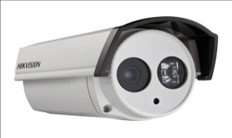
数码监控的基础技术：编码和压缩
一路4CIF分辨率的图像，进行A/D转换后未经压缩的数据量是(RGB)：
一帧：
704×576×3字节＝1216512字节（不包括文件头大小）
一秒：
1216512字节/帧×25帧/秒＝30412800字节/秒＝29MB/秒
一小时：
29MB/秒×3600秒/小时＝101.9GB/小时
一天：
101.9GB/小时×24小时＝2.4TB/天
……
模拟信号
数字信号
数字信号
A/D转换
DSP压缩
输出
采集
编码
压缩

Slide 26
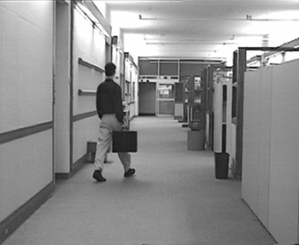
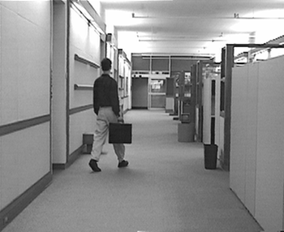
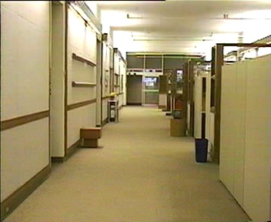
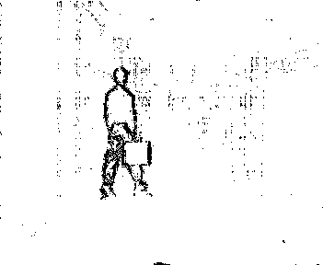
压缩基本原理
冗余信息
去除
冗余信息
安防监控中的视频数据有极强的相关性，有大量的冗余信息
冗余信息分为空域冗余信息和时域冗余信息
压缩技术就是将数据中的冗余信息去掉
压缩技术包括帧内压缩技术、帧间压缩技术和熵编码压缩技术
Notes:
熵编码的原理是哈夫曼编码技术，根据概率分布进行变啊，去除概率域上的冗余度
帧内压缩和帧间压缩：若上一图像无法相近，则放弃

Slide 27
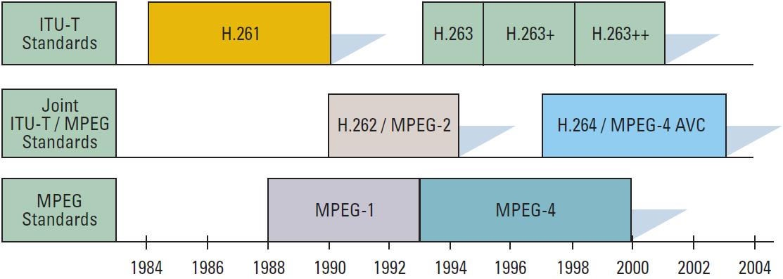
压缩标准
Chronological Progression of ITU and MPEG
监控中主要采用MJPEG、MPEG1/2、MPEG4(SP/ASP)、H.264/AVC等几种视频编码技术

Slide 28
监控中压缩标准的选择
监控中主要采用MJPEG、MPEG1/2、MPEG4(SP/ASP)、H.264/AVC等几种视频编码技术
对于最终用户而言，最为关心的主要有：清晰度、存储量（带宽）、稳定性还有价格。采用不同的压缩技术，将很大程度影响以上几大要素

Slide 29
M-JPEG
MJPEG（Motion JPEG）压缩技术，主要是基于静态视频压缩发展起来的技术，它的主要特点是基本不考虑视频流中不同帧之间的变化，只单独对某一帧进行压缩
MJPEG压缩技术可以获取清晰度很高的视频图像，可以动态调整帧率、分辨率
由于没有考虑帧间变化，造成大量冗余信息被重复存储，因此单帧视频的占用空间较大，目前流行的MJPEG技术最好的也只能做到3K字节/帧（CIF），通常要8~20K

Slide 30
MPEG-4
MPEG-4的制定初衷主要针对视频会议、可视电话超低比特率压缩的需求。应用范围包括实时视听通信、多媒体通信、远地监测/监视、VOD、家庭购物/娱乐等
MPEG-4与前面提到的JPEG、MPEG-1/2有很大的不同，它为多媒体数据压缩编码提供更为广阔的平台，它定义的是一种格式、一种框架，而不是具体算法，它希望建立一种更自由的通信与开发环境
MPEG-4视频压缩算法相对于MPEG-1/2在低比特率压缩上有着显著提高，在CIF、4CIF情况下，无论从清晰度还是从存储量上都比MPEG1具有更大的优势，也更适合网络传输。
MPEG-4由于系统设计过于复杂，使得MPEG-4难以完全实现并且兼容，很难在视频会议、可视电话等领域实现。
对于中国企业来说还要面临高昂的专利费，目前规定：
每台解码设备需要交给MPEG-LA 0.25美元
每台设备还需要按时间交费(4美分/天=1.2美元/月=14.4美元/年）

Slide 31
H.264
在ISO/IEC中的正式名称为：MPEG-4 AVC标准；在ITU-T中的名称:H.264
H264集中了以往标准的优点，并吸收了以往标准制定中积累的经验, 采用简洁设计,使它比MPEG4更容易推广
H.264创造性多参考帧、多块类型、整数变换、帧内预测等新的压缩技术，使用了更精细的分象素运动矢量（1/4、1/8)和新的环路滤波器，使压缩性能大大提高
H.264主要有以下几大优点：
高效压缩：与H.263+和MPEG4 SP相比，最高减小50%比特率
延时约束方面有很好的柔韧性
容错能力
编/解码的复杂性可伸缩性
解码全部细节：没有不匹配（MPG-4采用浮点运算，进行整形变换时
高质量应用
……

Slide 32
视频监控中视音频压缩的实现方式
主要采用ASIC和DSP两种方案
ASIC（Application Specific Integrated Circuits）专用集成电路
集成度高，编解码算法固化在芯片中
ASIC芯片设计、生产周期较长
DSP（Digital Signal Processor）数字信号处理器
处理器架构
通用设计，按需加载编码算法

Slide 33


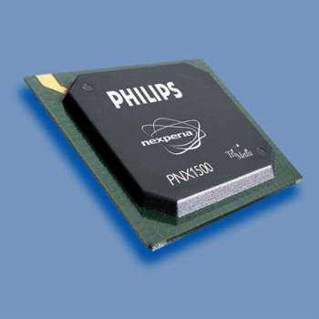
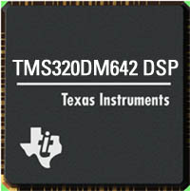

DSP基本概念
DSP：Digital Signal Processor数字信号处理器
专门用于数字信号处理，有时又称为Media Processor
主流的DSP厂商
TEXAS INSTRUMENTS
ADI
PHILIPS
DM6446

Slide 34
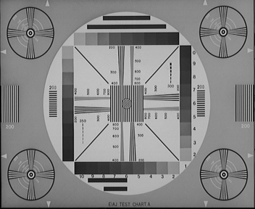
352×288
352×288

Slide 35
704×576
704×576

Slide 36
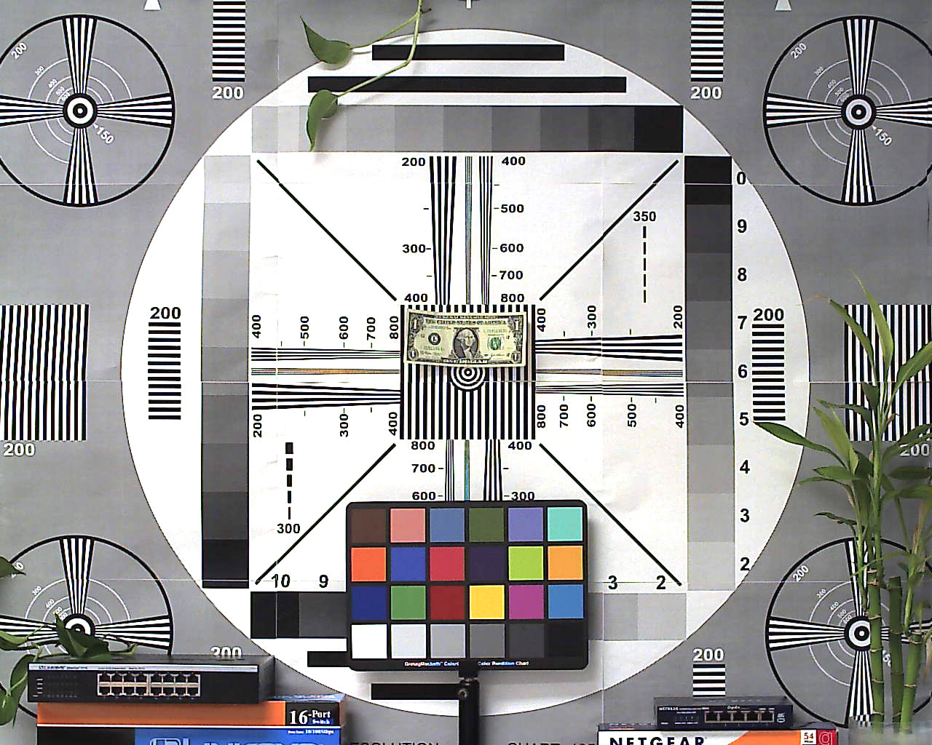
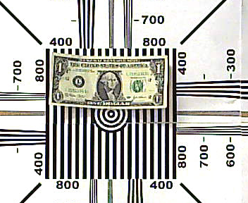
1280×1024（1.3M Pixel）

Slide 37
码率的选择
UXGA/1080P
720P
4CIF/VGA
2CIF/DCIF
Frame Rate:25fps
CIF/QVGA
QCIF
Bitrate(bps)
256K
768K
1.5M
2M
3M
4M
5M
8M
不同分辨率对应不同的码率范围，通常而言，码率与图像质量成正比关系
如果码率小于该范围，则图像质量较差
如果码率大于该范围，则显得浪费
每小时录像文件大小（单位：M字节/小时）
＝码率（Kbps）×3600秒÷8÷1024
1字节＝8 bit
1M＝1024K

Slide 38
复习与思考
尽管都是采用H.264编码标准，为什么不同厂家的播放器仍然不能通用？
A和B两个编码通道接入同一视频源，A采用CIF分辨率，B采用4CIF分辨率；A和B均采取相同的码率录像，相同时间后它们所生成的录像文件大小：A＜B？ A＞B？ A=B？

Slide 39

内容概要
1
安全防范
2
视频监控原理和技术
3
摄像机基础
4
硬盘录像机
5
磁盘阵列

Slide 40

摄像机基础
摄像机基础知识
镜头基础知识

Slide 41
模拟摄像机基本概念
组成：主要由镜头、影像传感器（CCD/CMOS）、ISP(Image Signal Processor)及相关电路组成
工作原理：被摄物体经镜头成像在影像传感器表面，形成微弱电荷并积累，在相关电路控制下，积累电荷逐点移出，经过滤波、放大后输入DSP进行图像信号处理，最后形成视频信号（CVBS）输出
光
传感器
ADC
DSP
DAC
图像码流
CVBS
模拟摄像机系统结构
Notes:
CVBS (Composite Video Broadcast Signal): 复合电视广播信号。 CVBS 是被广泛使用的标准，也叫做基带视频或RCA视频，是全国电视系统委员会（NTSC）电视信号的传统图像数据传输方法，它以模拟波形来传输数据。复合视频包含色差（色调和饱和度）和亮度（光亮）信息，并将它们同步在消隐脉冲中，用同一信号传输。 快速扫描的NTSC电视中，甚高频（VHF）或超高频（UHF）载波是复合视频所使用的调整振幅，这使产生的信号大约有6MHz宽。一些闭路电视系统使用同轴电缆近距离传输复合视频，一些DVD播放器和视频磁带录像机（VCR）通过拾音插座提供复合视频输入和输出.

Slide 42
网络摄像机基本概念
组成：主要由镜头、影像传感器（CCD/CMOS）、ISP(Image Signal Processor)、DSP（Digital Signal Processor）及相关电路组成
工作原理：被摄物体经镜头成像在影像传感器表面，形成微弱电荷并积累，在相关电路控制下，积累电荷逐点移出，经过滤波、放大后输入DSP进行图像信号处理和编码压缩，最后形成数字信号输出。
CCD/
CMOS
DSP
NET
光
ISP
图像码流
网络摄像机系统结构

Slide 43
球机基本概念
组成：主要由机芯、云台、球机主板及相关电路组成
工作原理：被摄物体经镜头成像在影像传感器表面，形成微弱电荷并积累，在相关电路控制下，积累电荷逐点移出，经过滤波、放大后输入DSP进行图像信号处理和编码压缩，同时将控制信号发送给云台，最后形成数字信号输出。
CCD/
CMOS
DSP
NET
光
ISP
图像码流
PTZ
球机系统结构
Notes:
CVBS (Composite Video Broadcast Signal): 复合电视广播信号。 CVBS 是被广泛使用的标准，也叫做基带视频或RCA视频，是全国电视系统委员会（NTSC）电视信号的传统图像数据传输方法，它以模拟波形来传输数据。复合视频包含色差（色调和饱和度）和亮度（光亮）信息，并将它们同步在消隐脉冲中，用同一信号传输。 快速扫描的NTSC电视中，甚高频（VHF）或超高频（UHF）载波是复合视频所使用的调整振幅，这使产生的信号大约有6MHz宽。一些闭路电视系统使用同轴电缆近距离传输复合视频，一些DVD播放器和视频磁带录像机（VCR）通过拾音插座提供复合视频输入和输出.

Slide 44
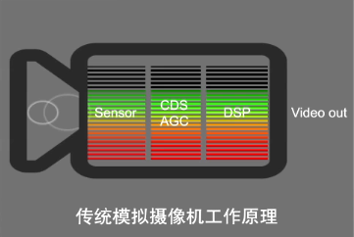
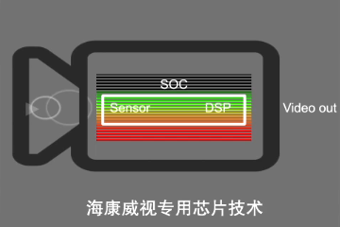
摄像机主要性能指标——图像传感器
CCD（Charged Coupled Device）电荷耦合器件
优点：灵敏度，信噪比，成像质量
缺点：成本、动态范围、功耗、制造加工
CMOS（Complementary Metal Oxide Semiconductor）互补金属氧化物半导体
优点：成本、动态范围、功耗
缺点：灵敏度、信噪比、成像质量
DIS（Digital Image System）
工艺：采用SOC技术，把Sensor和DSP集成在一个芯片上
优点：体积小、集成度高、可靠性高、功耗低

Slide 45
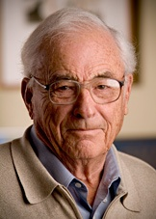

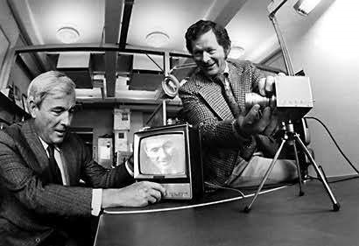
CCD的诞生
1969 AT&T 贝尔实验室
Willard Boyle & George E. Smith
40年后，二人因此项发明获得诺贝尔物理学奖（另一位华人物理学家高锟与他们一同获得此项殊荣）
Notes:
1969年，美国贝尔实验室（Bell Labs）的维拉·波义耳（Willard Boyle）和乔治·史密斯（George E. Smith）发明了电荷耦合元件（CCD）。当时贝尔实验室正在发展影像电话和半导体气泡式记忆体。将这两种新技术结起来後，波义耳和史密斯得出一种装置，他们命名为「电荷『气泡』元件」（Charge “Bubble” Devices）。这种装置的特性就是它能沿着一片半导体的表面传递电荷，便尝试用来做为记忆装置，当时只能从暂存器用「注入」电荷的方式输入记忆。但随即发现光电效应能使此种元件表面产生电荷，而组成数位影像。 到了1970年代，贝尔实验室的研究员已能用简单的线性装置捕捉影像，CCD就此诞生。有几家公司接续此一发明，着手进行进一步的研究，包括快捷半导体（Fairchild Semiconductor）、美国无线电公司（RCA）和德州仪器（Texas Instruments）。其中快捷半导体的产品率先上市，於1974年发表500单元的线性装置和100x100像素的平面装置。 2006年元月，波义耳和史密斯获颁电机电子工程师学会（IEEE）颁发的Charles Stark Draper奖章，以表彰他们对CCD发展的贡献。
2009年，二人更因此项发明获得当年的诺贝尔物理学奖。可以说正是他们在40年前的发明，奠定了CCTV的基础。巧合的是，与他们一同获得该奖项的华人物理学家高锟，被称为“光纤之父”，是光纤的发明者。而光纤传输技术同样是CCTV的重要组成部分。

Slide 46

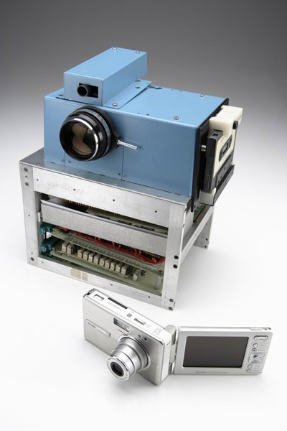
第一台数码相机
1975 年，柯达应用电子研究中心，Steven J.Sasson

Slide 47
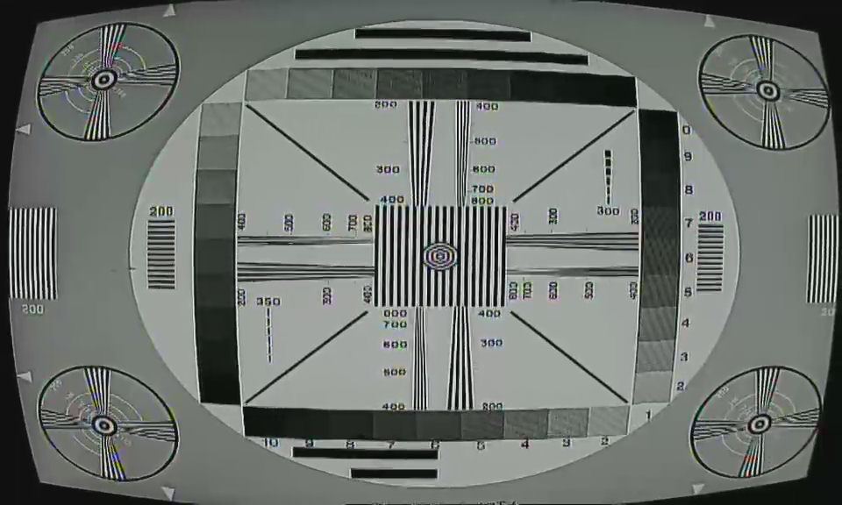
摄像机主要性能指标——分辨力
标示摄像机清晰度的参数，通常用水平电视线（TVL）来表示
现阶段常见的分辨力参数有
420TVL、480TVL、540TVL
600TVL、650TVL
700TVL、720TVL

Slide 48
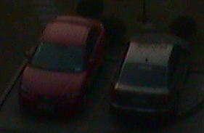
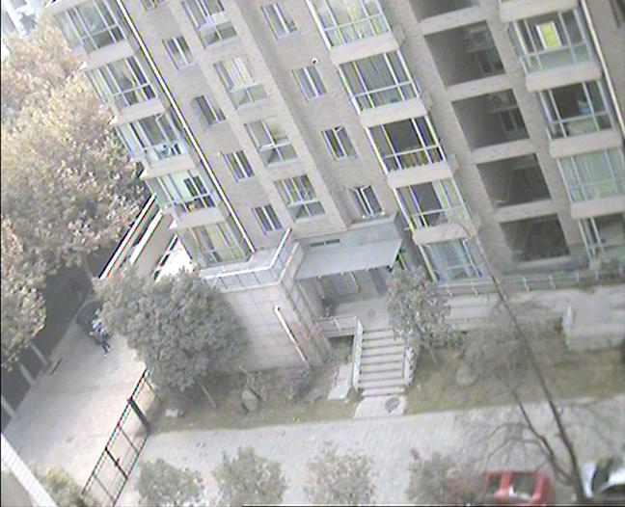
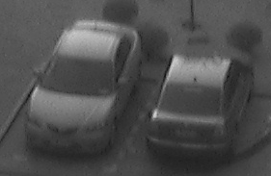
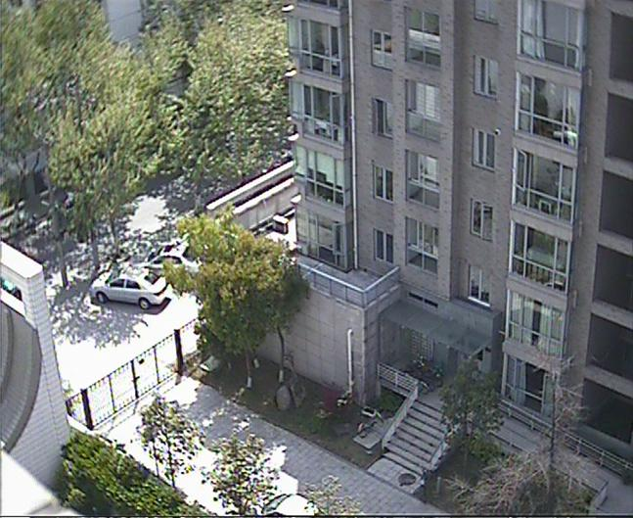
摄像机主要性能指标——日夜转换模式
日夜转换
低照度场景中转换为黑白模式可有效提升摄像机的灵敏度
日夜转换模式
电子式
机械式（ICR）
彩色 黑白
红外透过
红外截止
Notes:
双峰滤光片

Slide 49
摄像机主要性能指标——最低照度
标示摄像机能够正常输出图像的最低照度值，有时被称为“灵敏度”
单位：Lux（勒克斯）
以摄像机正常工作照度范围划分：
普通型：1~3 Lux
月光型：0.1 Lux左右
星光型：0.01 Lux以下
红外型：0 Lux，采用红外照明
摄像机的最低照度参数通常由三部分组成，例如：
彩色 0.01Lux @ F1.2
色彩模式（彩色/黑白）。同一支摄像机工作在彩色或黑白模式下，其照度参数不相同
照度参数，表示摄像机在正常输出图像时，到达传感器的最小光照强度
光圈值。表示该照度参数是在镜头设定于何种光圈值条件下取得的。
Notes:
Lux（勒克斯）的定义：点燃一支蜡烛，在距其1米处照度为1Lux。

Slide 50
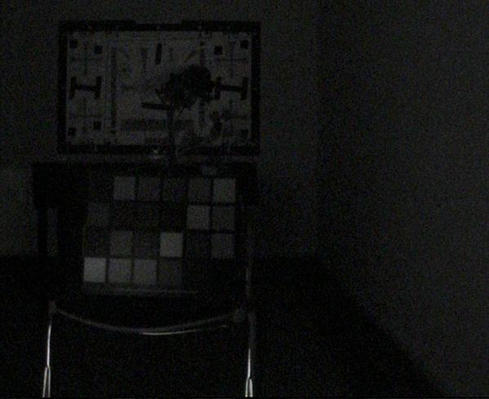
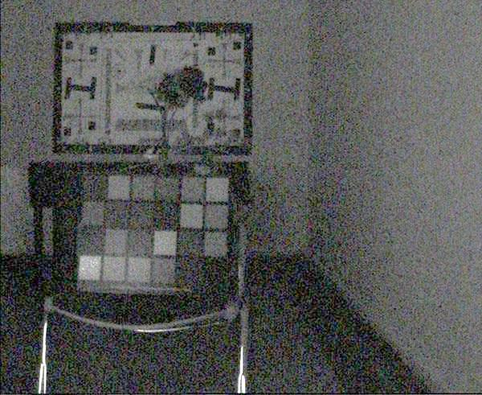
摄像机主要性能指标——自动增益
AGC（Auto Gain Control）将来自图像传感器的信号放大到可以使用水准的视频放大器，其放大量即增益，并自动根据信号电平调整增益幅度
优点是提升了摄像机的动态范围，缺点是将噪声一同放大
AGC 关闭
AGC 开启

Slide 51



摄像机主要性能指标——白平衡
用于彩色摄像机，确保在不同色温环境下正确表示色彩
分为手动白平衡和自动白平衡两种
手动白平衡
自动白平衡
日光灯色温 标准色温 钠灯色温
Notes:
摄像机的白平衡功能分两种：自动白平衡及手动白平衡功能。自动白平衡是摄像机能够根据拍摄的光线条件在一定色温范围内自动地进行白平衡校正而不需要干预，其能够自动校正的色温范围大约在2500K-7000K之间，超过此范围，摄像机将无法进行自动校正而造成拍摄画面色彩失真，此时就应当使用手动白平衡功能进行白平衡的校正。

Slide 52


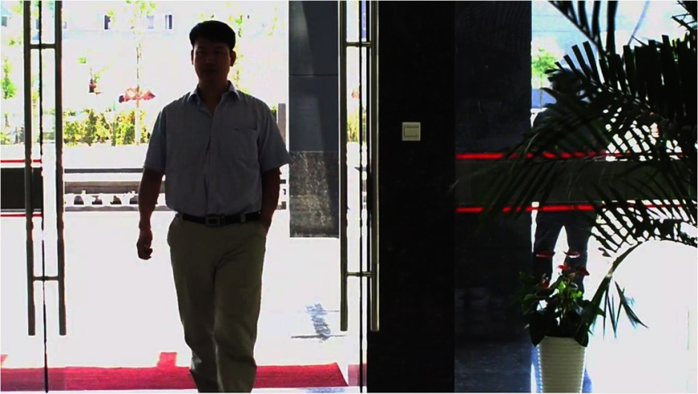
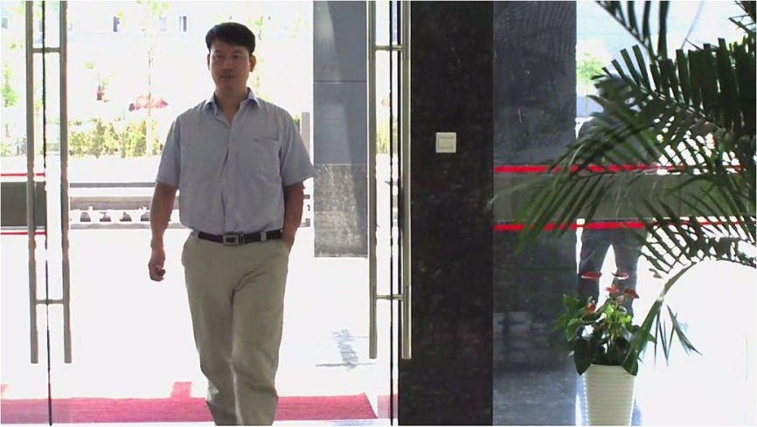
摄像机特殊功能——背光补偿
采用背光补偿技术，让摄像机找到拍摄最佳图像的参考亮度，然后自动提供适当的光补偿量，帮助用户很好地识别一个背部光照很强的物体。背光补偿往往针对目标图像的特定区域有效。
人脸偏暗
人脸清晰
原始图像
背光补偿功能开启

Slide 53

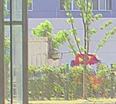

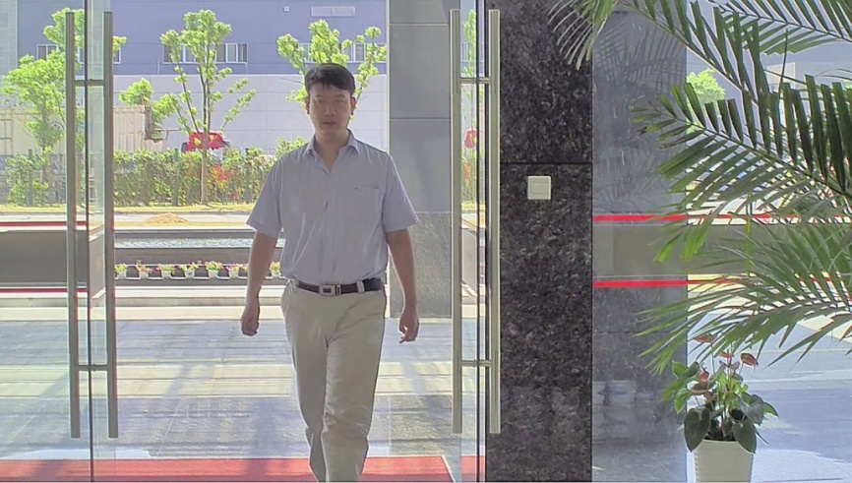
摄像机特殊功能——宽动态
针对逆光场景，宽动态技术在后景区域使用短快门曝光，在前景区域使用长快门曝光，生成合成图像。所以能看清图像暗处的细节，而图像亮处又不过曝。宽动态技术可获得比背光补偿技术更加清新、艳丽的图像。
背景过曝
背景清晰
背光补偿功能开启
宽动态功能开启

Slide 54



摄像机特殊功能——低照度
对图像进行噪声滤除、电子防抖动、自动曝光控制等技术，将摄像机灵敏度提高了10%以上，在超低照度下，仍可获高清晰度、亮丽的图像。
相同照度下普通摄像机图像
相同照度下低照度摄像机图像

Slide 55
网络摄像机的其它特性
ePTZ（电子云台）
140°全景画面
超快速PAN/TILE/ZOOM
支持区域放大
无机械磨损
无噪音
POE（网线供电）
12.95w
支持SD卡接口

Slide 56
IP防护等级
IP（Ingress Protection）防护等级由IEC制定，由两位数字组成，含义如下表所示：
IP 防护等级 | 防 尘 | 防 水
0 | 无防护 | 无防护
1 | 防止大于50mm的固体物体侵入 | 防止滴水侵入
2 | 防止大于12mm的固体物体侵入 | 倾斜15度时仍可防止滴水侵入
3 | 防止大于2.5mm的固体物体侵入 | 防止喷洒的水侵入、防雨
4 | 防止大于1.0mm的固体物体侵入 | 防止飞溅的水侵入
5 | 完全防止外物侵入，虽不能完全防止灰尘进入，但侵入的灰尘量并不会影响正常工作 | 防止喷射的水侵入
6 | 完全防止外物侵入，且可完全防止灰尘进入 | 防止大浪的侵入
7 |  | 防止浸水时水的侵入
8 |  | 防止沉没时水的侵入

Slide 57
摄像机基础
摄像机基础知识
镜头基础知识

Slide 58
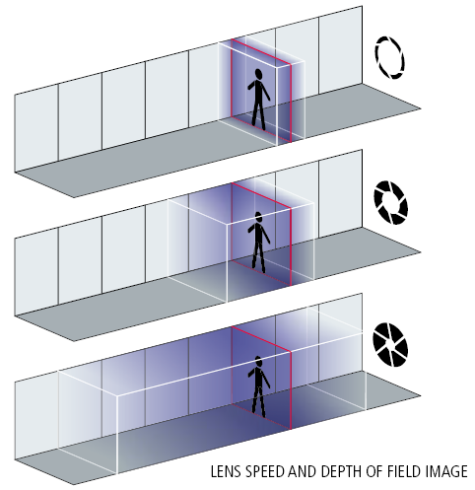
镜头景深选择
景深：在景象平面上成清晰像的空间深度
光圈越大，景深越小；焦距越大，景深越小
景深与光圈关系

Slide 59
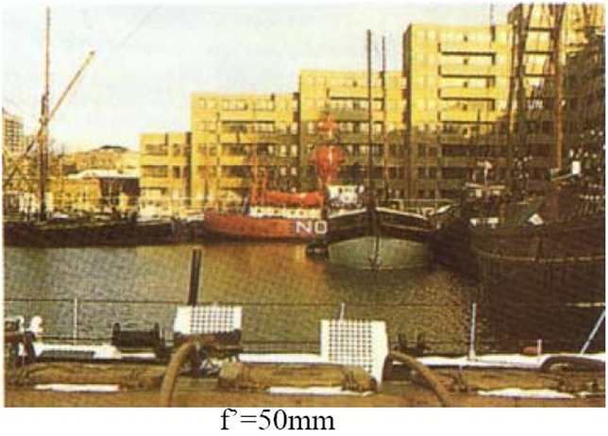
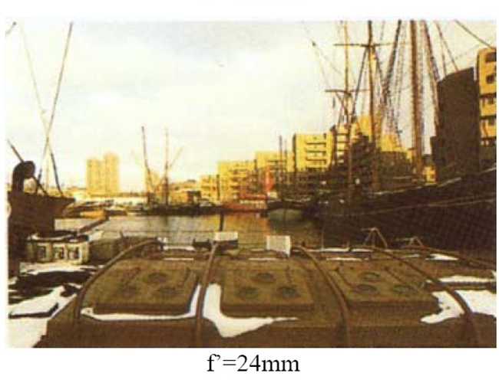
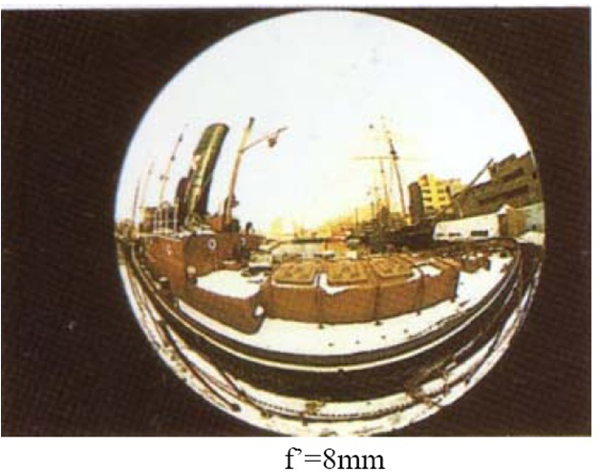
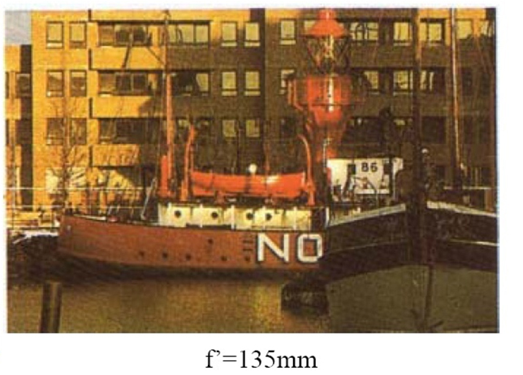
镜头视场角选择
标准镜头视场角在53°左右，远摄镜头视场角≤20°，广角镜头视场角≥90°，鱼眼镜头视场角≥180°
标准镜头
远摄镜头
鱼眼镜头
广角镜头

Slide 60
镜头焦距的选择
估算法(适用于4mm以上的镜头)
例：某人距离摄像机10米
要看清人脸，用20mm左右的镜头
要看清人体轮廓，用10mm左右的镜头
要监控人的活动画面，用5mm左右的镜头
监控距离(米) | 看清细节特征 (人脸等) | 看清体貌特征 (人的轮廓等) | 看清行为特征 (人物活动)
X | 焦距：2X(mm) | 焦距：X(mm) | 焦距：X/2(mm)

Slide 61
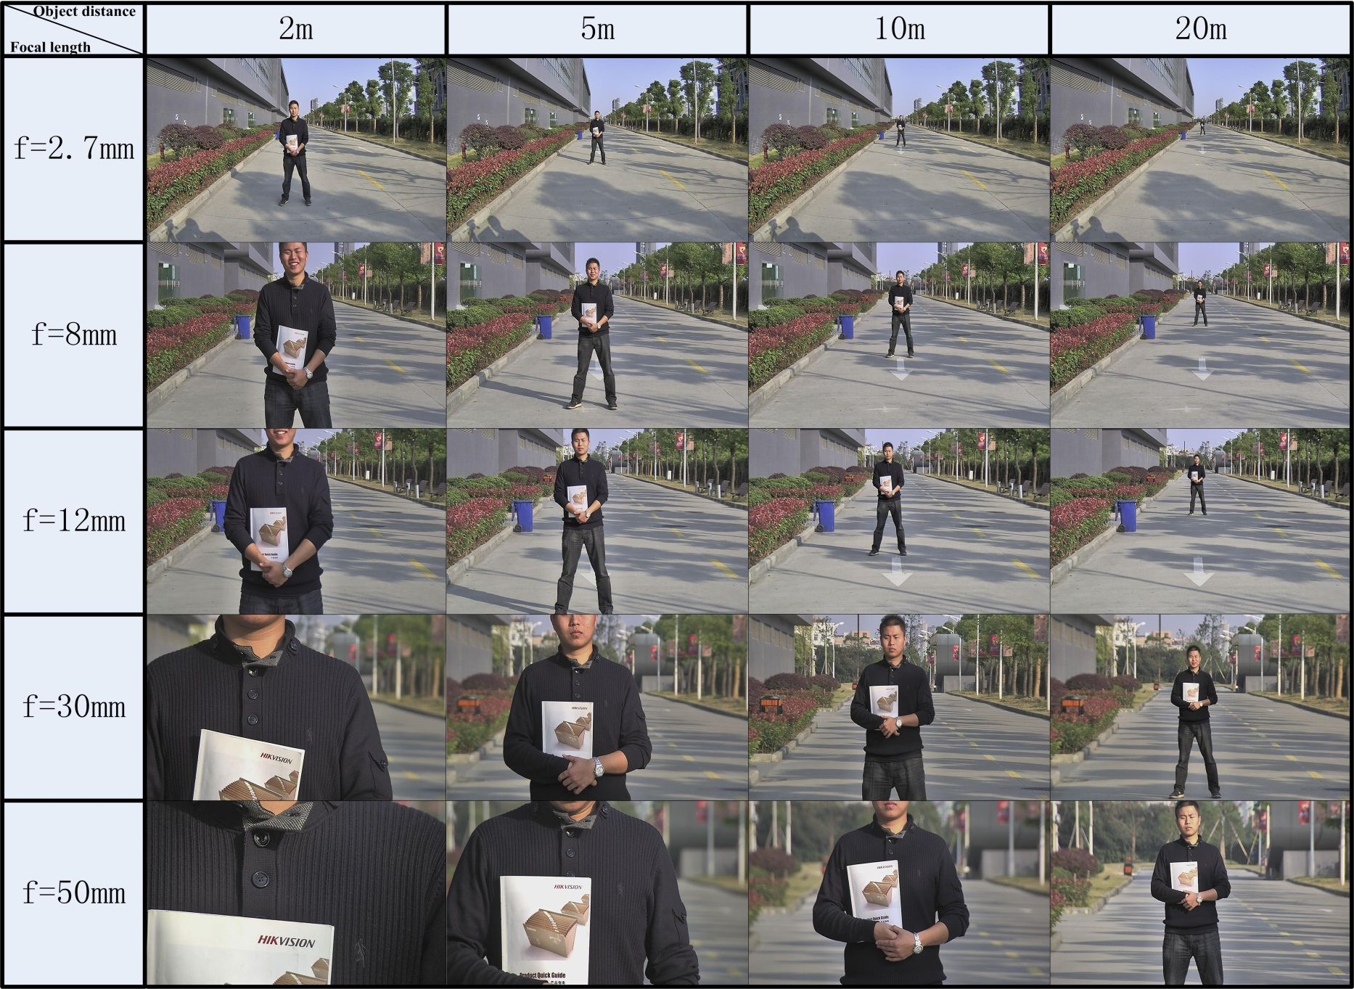
监控距离与焦距的关系
摄像机到监控物体的距离
焦距

Slide 62

内容概要
1
安全防范
2
视频监控原理和技术
3
摄像机基础
4
硬盘录像机
5
磁盘阵列

Slide 63
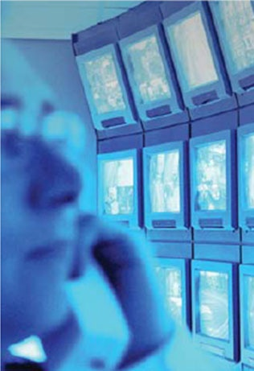
硬盘录像机
PC式硬盘录像机（PC-DVR）
嵌入式硬盘录像机（DVR）
DVR的关键技术
NVR、HDVR

Slide 64
PC式网络硬盘录像机系统构成
兼容/工控PC机+视频采集或压缩卡+普通/较可靠的操作平台+应用软件

Slide 65
PC式硬盘录像机特点
PC平台在数字视频技术发展的早期阶段成为首选的载体
PC-DVR的核心要素是视音频压缩（采集）板卡，它决定了整套系统的技术体系架构及性能
PC式DVR具有兼容性好，软件开发周期短，易扩展、易操作，一机多用等特点
PC式DVR中影响整套系统稳定性的环节较多，例如主板、显卡、压缩卡、操作系统、应用软件等等

Slide 66
视频卡分类
视频采集卡 / 捕捉卡 / 软压卡
视频压缩卡 / 硬压卡
软压卡
CPU
（压缩）
模拟信号输入
A/D转换
数字信号输出
硬压卡
模拟信号输入
A/D转换
DSP
数字信号输出

Slide 67
硬盘录像机
PC式硬盘录像机（PC-DVR）
嵌入式硬盘录像机（DVR）
DVR的关键技术
NVR、HDVR

Slide 68
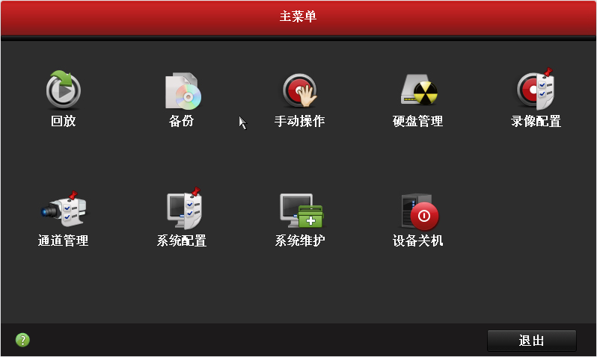
DVR
DVR：Digital Video Recorder
定义：
模数转换、编码
存储、检索及回放
连接CVBS系统及IP系统
提供控制界面

Slide 69
什么是嵌入式？
从应用的角度，IEEE（国际电子和工程师协会）给嵌入式系统下过一个定义，即嵌入式系统是控制、监视或者辅助设备、机器和车间运行的装置。嵌入式系统在工业控制、交通管理、信息家电、环境监测、航空航天、军事等方面均有广泛的应用，美国火星车上的探测器是嵌入式技术在高端领域的典型例子
目前国内有一个比较认同的定义就是：以应用为中心、以计算机技术为基础，软硬件可裁减，适应应用系统对功能、可靠性、成本、体积、功耗等严格要求的专用计算机系统
比较通俗的解释是，嵌入式就是按需订制的计算机系统，其所有构成部件（软件和硬件）都是围绕着一个核心目标而设计

Slide 70
嵌入式网络硬盘录像机系统结构
RS232
RS485
KB
UART控制器
Alarm
报警控制器
CPU
网络控制器
UTP
USB
USB控制器
内存控制器
V-Out
预览
模块
硬盘
控制器
IDE
VGA
PCI
SATA
A-Out
V-IN
ADC
DSP
A-IN

Slide 71
嵌入式DVR软件结构
监控应用软件
应用层
Hardware Independent Software
Applications
Operation System
操作
系统层
网络
Libraries
File System
TCP/IP
microKernel
录像
Memory Management
IO Subsystem
硬件
抽象层
Hardware Abstraction Layer
ATA Driver
Flash
Driver
USB Driver
A/V Driver
Serial Driver
Ethernet Driver
Other Drivers
硬件层
Hardware

Slide 72
硬盘录像机
PC式硬盘录像机（PC-DVR）
嵌入式硬盘录像机（DVR）
DVR的关键技术
NVR、HDVR

Slide 73
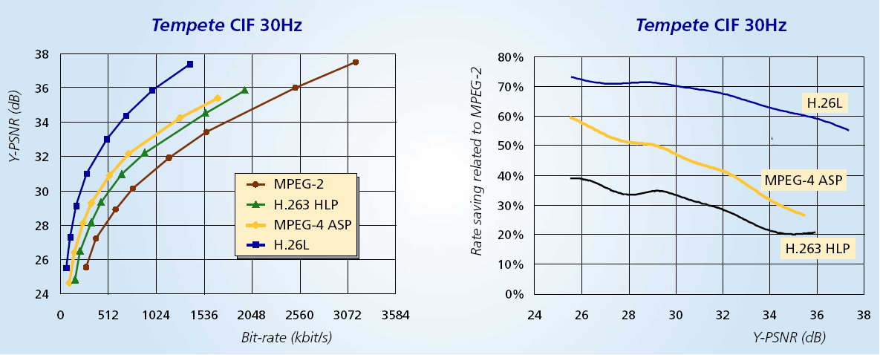
关键技术——视频编码技术
几种编码技术的效率对比
视频编码效率与视频源有关，针对不同视频源的编码效率不一样
解码图像质量与视频输入源的图像质量（信噪比等）以及视频编码算法有极大的相关性
提高视频输入源图像质量的解决方案
选择高质量的前端图像输入设备&增加DVR视频图像的自适应处理功能

Slide 74
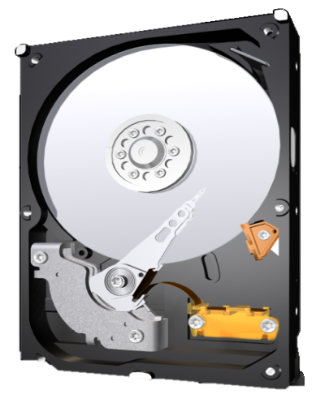
关键技术——硬盘记录技术
录像带存储VS硬盘存储
DVR快速普及的原因：管理和使用方便，无需人工对硬盘进行管理（不存在象磁带那样堆放的负担）、可快速检索、提供人性化的回放操作等
目前硬盘是为计算机设计的，用于监控录像还存在一些问题：记录数据的关联性、错误恢复能力、硬盘的使用寿命等，监控专用硬盘的问世一定程度上改善了这一状况，但还有很大的提升空间
在硬盘管理上还需要做很多工作，目前已使用的硬盘休眠技术、磁盘预分配技术、冻结保护技术、低寻道技术、硬盘故障预警和报警等，还需要做更多的工作

Slide 75


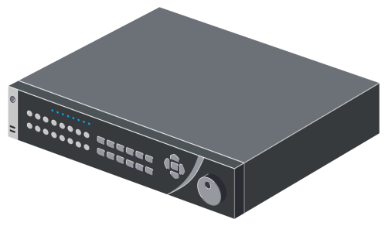

关键技术——网络传输技术
网络传输
有效传输：目前的IPv4技术，是为数据业务设计的，用于流媒体的传输，在有效和实时上有些勉强，需要RTP/RTCP协议，给予适当的补救
协议支持：各领域的监控业务要求不同，需采用不同的传输协议，如TCP、UDP、点播、多播、SIP等等
网管功能：对于网络监控，端设备的在线保活及业务功能实施状态的信息传递已成为必须具备的功能
Internet

Slide 76
关键技术——网络传输技术（续）
端到端时延
端到端时延：IP链路上的传输时延、DVR编码时间、终端解码时间以及接入时间等。
在网络传输时，由于缓冲区的调度也会产生延时，后者甚至比前者还严重，需要仔细的调度
时延指标：传输时延、时延抖动、丢包率等参数
业务类型（端到端） | 端到端时延 | 时延抖动 | 丢包率
监控中心内部及监控中心间互联 | ＜400ms | ＜50ms | 0.1%
前端设备与信号直接接入的监控中心相应设备间 | ＜2s | － | －
前端设备与用户终端设备间 | ＜4s | － | －
公安部669标准规定的网络性能指标要求

Slide 77









关键技术——互联互通
网络视频接入
高清接入：支持500W像素高清网络视频的预览、存储与回放
多元化接入：支持海康网络摄像机、网络球机和网络视频服务器接入
第三方接入：支持7家厂商私有协议接入；支持标准ONVIF、PSIA协议的网络摄像机接入
Notes:
7家私有协议：Arecont、安讯视、松下、Pelco、三星、三洋、Zavio
7600N-S系列基线不支持ONVIF协议

Slide 78
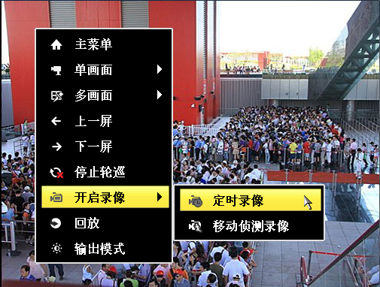
关键技术——应用技术
个性化应用技术
一键录像
一键上网
移动侦测
字符叠加
报警联动
同步回放
电子放大

Slide 79
DVR专用硬盘
普通硬盘VS监控专用硬盘
性能指标 | DVR专用硬盘 | 普通硬盘
连续工作时间 | 7×24小时，企业级应用环境设计 | 5×8小时，商业、家庭环境设计
启动电流 | ≤2.0安培，优化电源配置 | ≥2.8安培
功耗和散热 | ≤8W / 盘，适合多盘应用 | ≥14.5W / 盘
传输模式 | 不间断传输，适合流媒体传输 | 间断传输，适合文件传输
并发访问 | 支持多路并发I/O | 支持随机并发I/O
防震性能 | 多盘系统的专业抗震解决方案 | 不考虑多盘系统的抗震

Slide 80
硬盘管理策略
盘组管理
磁盘预分配
硬盘配额
硬盘初始化下预分配索引、录像文件等。
杜绝磁盘碎片的产生，延长硬盘寿命。
硬盘容量按需分配给录像通道。
各通道录像周期灵活规划。
将指定硬盘归属为某一盘组，并将录像通道与盘组关联。
便于录像文件的管理与维护。
Notes:
硬盘模式：硬盘配额和盘组管理，两个模式互斥，用户可选择一个模式

Slide 81
硬盘管理策略
硬盘休眠
S.M.A.R.T检测
非工作硬盘可适时进入休眠状态。
降低功耗、延长硬盘使用寿命。
及时获取硬盘S.M.A.R.T检测信息。
准确反馈硬盘工作状态，提前预警，确保数据存储安全、可靠。
可读写、只读、冗余。
硬盘属性
只读：避免录像文件被覆盖、保证数据安全。
冗余：为数据存储提供可靠保障。

Slide 82
为什么使用SMART？
好处：
确保不丢失数据
结论：
对用户负责！
麻烦：
硬盘经常报错
将“好”盘错报为坏盘
硬盘“故障率”高
必须使用指定型号硬盘
结论：
海康DVR硬盘兼容性差？
观点：数据本身的价值远高于硬盘的价值！
绝大多数用户认同这一观点，只是很多时候他们没有
想到这一层，需要加以引导。

Slide 83
硬盘录像机
PC式硬盘录像机（PC-DVR）
嵌入式硬盘录像机（DVR）
DVR的关键技术
NVR、HDVR

Slide 84

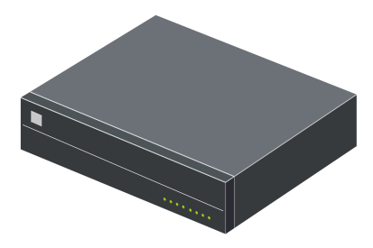
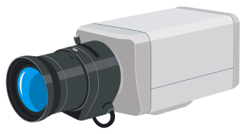


网络视频录像机（NVR）
NVR是Net Video Recorder的缩写 ,其主要功能是对网络音视频数据进行集中存储和检索
主要工作原理：
网络视频流
网络视频流
网络
网络摄像机
NVR
采集+编码
传输
存储

Slide 85
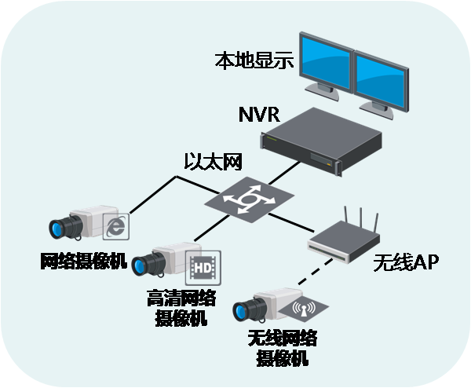
网络视频录像机（NVR）
定位：中小网络监控系统方案
功能：支持网络视频的接入、存储、点播
优势：使监控简单布署、美观

Slide 86



混合型网络硬盘录像机（H-DVR）
H-DVR（Hybrid DVR）混合型DVR或复合DVR；可同时接入模拟摄像机和网络摄像机
H-DVR = DVR + NVR

Slide 87




什么是Hybrid（混合）
模 拟 摄 像 机
Hybrid DVR
网 络 摄 像 机

Slide 88








混合型DVR的典型应用
监 视
高清监视
录 像
高清录像
回 放
高清回放
联 网
报 警
高清网络摄像机
智能分析
网络
高速备份
模拟摄像机

Slide 89
NVR与H-DVR对比
 | DVR | NVR | HDVR
信号类型 | 模拟信号 | 数字信号 | 模拟信号、数字信号
前端类型 | 模拟摄像机 | IP摄像机 | 模拟摄像机、IP摄像机
操作方式 | 本地操作 | 远程操作 | 本地操作、远程操作
画面输出 | 本地输出 | 网络输出 | 本地输出、网络输出
录像检索 | 本地检索 | 网络检索 | 本地检索、网络检索
数据存储 | 数据块级 | 文件级 | 数据块级

Slide 90
内容概要
1
安全防范
2
视频监控原理和技术
3
摄像机基础
4
硬盘录像机
5
磁盘阵列

Slide 91



磁盘阵列
用于安防系统中的存储扩展
安防应用中的磁盘阵列I/O模式为“多写，少读”；与标准IT应用的I/O模式不同

Slide 92

存储扩展结构——DAS
DAS（Direct Attached Storage）直接附加存储或直连存储
定义：存储设备通过电缆直接连接到应用服务器
数据电缆：SCSI、SAS、FC、IDE、SATA、1394、USB
DAS的使用环境：
服务器在地理分布上很分散
存储系统必须被直接连接到应用服务器上
包括许多数据库应用和应用服务器在内的应用

Slide 93

存储扩展结构——NAS
NAS（Network Attached Storage）网络附加存储
定义：局域网文件存储服务器，供用户共享不同种类数据
协议：NFS、CIFS、FTP……
NAS的使用环境
异构平台的文件级共享
非数据库应用环境

Slide 94

存储扩展结构——SAN
定义：将存储网络从业务网络中独立出来，采用iSCSI、FC等协议实现数据块级高速访问
协议：iSCSI、FC
SAN的使用环境
大规模存储扩展
高性能存储访问
SAN（Storage Area Network）存储区域网络
Notes:
FC：Fibre Channel技术

Slide 95


IP-SAN和FC-SAN

Slide 96


区分NAS和IP-SAN
看协议
看数据流向
NFS
CIFS
iSCSI
iSCSI

Slide 97
几种存储架构的比较
 | DAS | NAS | FC SAN | IP SAN (iSCSI)
表现形式 | DVR，服务器内/外挂的SCSI、SATA、1394扩展柜等 | 基于以太网络的存储设备，提供文件级服务 | 基于光纤网络的存储设备，提供块设备级服务 | 基于以太网络的存储设备，提供块设备级服务
容量扩展 | 低 | 较高 | 高 | 高
共享能力 | 低 | 高 | 高 | 高
扩展距离 | 小 | 大 | 中 | 大
集中存储管理 | 否 | 是 | 是 | 是
周边设备 | SCSI卡，1394卡等 | 以太网卡、以太网交换机 | 光纤通道卡、光纤通道交换机 | 以太网卡、以太网交换机
成 本 | 低 | 中低 | 高 | 中低

Slide 98
RAID技术
RAID（Redundant Array of Independent Disk）独立冗余磁盘阵列
常见RAID级别
RAID 0
RAID 1
RAID 4（淘汰）
RAID 5
RAID 6
RAID 10
RAID 50
RAID 60
Notes:
RAID是“Redundant Array of Independent Disk”的缩写，中文意思是独立冗余磁盘阵列。冗余磁盘阵列技术诞生于1987年，由美国加州大学伯克利分校提出。简单地解释，就是将N台硬盘通过RAID Controller（分Hardware，Software）结合成虚拟单台大容量的硬盘使用。RAID的采用为存储系统（或者服务器的内置存储）带来巨大利益，其中提高传输速率和提供容错功能是最大的优点。

Slide 99

RAID 0
并行读写,速度快
最大数据容量
没有冗余
低可靠性

Slide 100

RAID 1
镜像, 同样的数据有2个拷贝
容量损失一半空间
成本高
可靠性高
RAID 1

Slide 101

RAID 4
并行读写, 速度快
容量损失n+1
单独的盘作为冗余盘
一个磁盘坏，数据不丢
可靠性高

Slide 102

RAID 5
并行读写, 速度快
容量损失n+1
一个磁盘坏，数据不丢
可靠性高

Slide 103

RAID 6
可以同时坏2个硬盘
冗余性能好
极大的提高了数据存储的可靠性
速度比RAID 5慢

Slide 104
结束语：内容回顾
安全防范
安全防范的相关知识
视频监控原理和技术
视频监控相关原理和技术基础知识
摄像机基础
摄像机基础知识
镜头基础知识
硬盘录像机
PC式硬盘录像机（PC-DVR）
嵌入式硬盘录像机（DVR）
DVR的关键技术
NVR、HDVR
磁盘阵列
RAID基础

Slide 105


